Slide 1


Ανάπτυξη ηλεκτρονικών μαθημάτων στην πλατφόρμα Open eClass
Εργαλεία Παρακολούθησης, Αξιολόγησης και Ανατροφοδότησης
Εργαλείο «Εργασίες»: Επισκόπηση και αποθήκευση υποβεβλημένων εργασιών

Slide 2
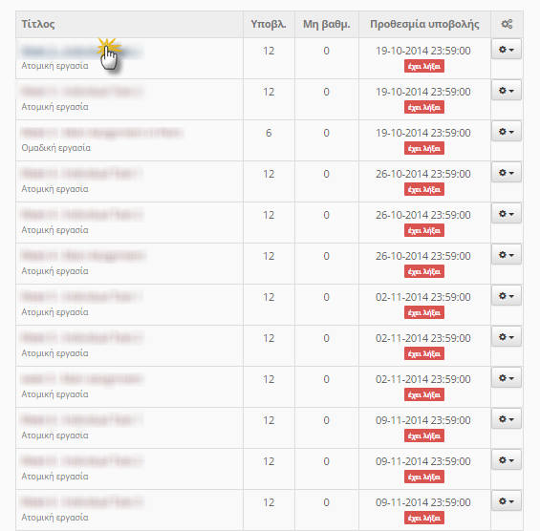
Επισκόπηση υποβεβλημένων εργασιών (1/2)
Για να δείτε τις εργασίες που έχουν υποβληθεί από τους εκπαιδευόμενους, κάντε κλικ στον τίτλο της εργασίας που επιθυμείτε να ελέγξετε.

Slide 3
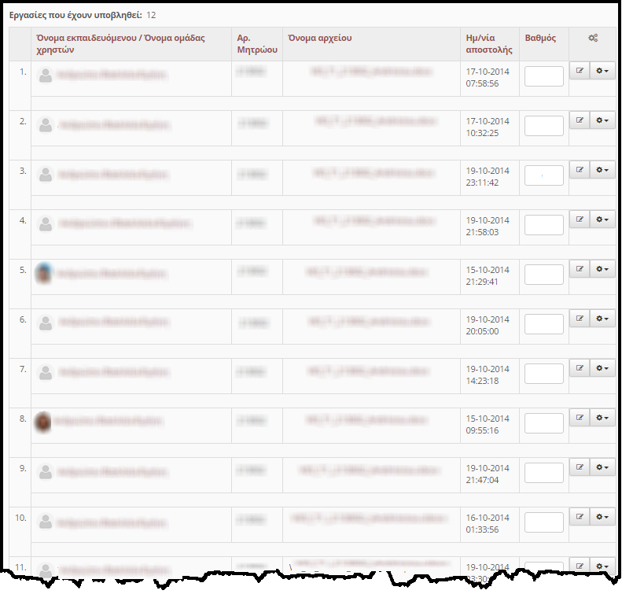
Επισκόπηση υποβεβλημένων εργασιών (2/2)
Στη σελίδα κάθε εργασίας εμφανίζεται μια λίστα με τα ονόματα των εκπαιδευομένων που έχουν υποβάλει την εργασία στην πλατφόρμα και την ημερομηνία υποβολής καθεμίας.

Slide 4
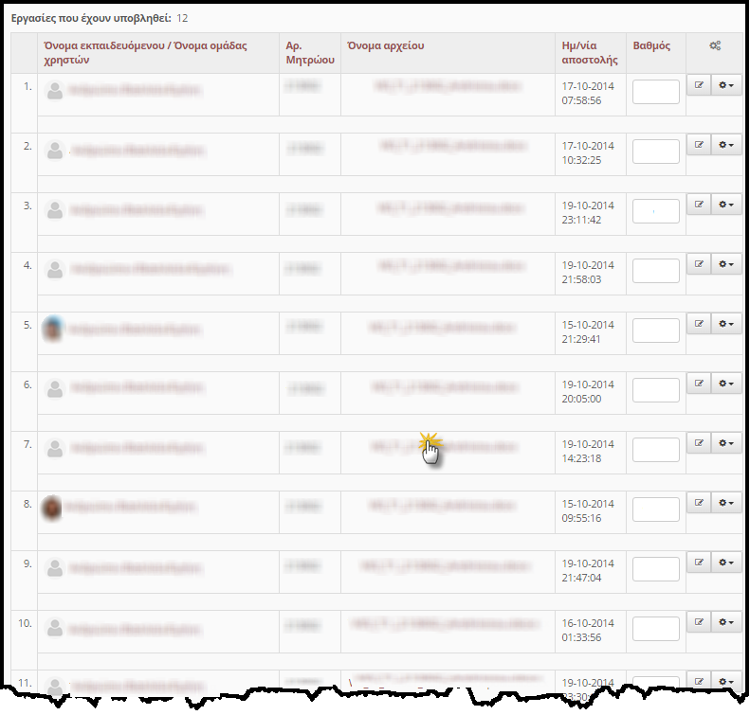
Αποθήκευση υποβεβλημένης εργασίας
Για να δείτε/ αποθηκεύσετε την εργασία κάποιου εκπαιδευόμενου, κάντε κλικ στο όνομα του υποβληθέντος αρχείου.

Slide 5
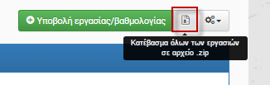
Αποθήκευση όλων των υποβεβλημένων εργασιών
Μπορείτε να αποθηκεύσετε στον υπολογιστή σας όλες τις εργασίες που έχουν υποβληθεί από τους εκπαιδευόμενους σε συμπιεσμένο φάκελο επιλέγοντας το εικονίδιο «Κατέβασμα όλων των εργασιών σε αρχείο .zip».

Slide 6
Σημείωμα Αναφοράς
Copyright Ακαδημαϊκό Διαδίκτυο – Gunet 2015. «Ανάπτυξη Ηλεκτρονικών Μαθημάτων στην Πλατφόρμα Open eClass. Εργαλεία Παρακολούθησης, Αξιολόγησης και Ανατροφοδότησης. Εργαλείο «Εργασίες»: Επισκόπηση και Αποθήκευση Υποβεβλημένων Εργασιών. Έκδοση: 1.0. Αθήνα 2015. Διαθέσιμο από τη δικτυακή διεύθυνση: http://eclass.gunet.gr/courses/TELEGU497/ .

Slide 7

Σημείωμα Αδειοδότησης
Το παρόν υλικό διατίθεται με τους όρους της άδειας χρήσης Creative Commons Αναφορά, Μη Εμπορική Χρήση Παρόμοια Διανομή 4.0 [1] ή μεταγενέστερη, Διεθνής Έκδοση. Εξαιρούνται τα αυτοτελή έργα τρίτων π.χ. φωτογραφίες, διαγράμματα κ.λ.π., τα οποία εμπεριέχονται σε αυτό και τα οποία αναφέρονται μαζί με τους όρους χρήσης τους στο «Σημείωμα Χρήσης Έργων Τρίτων».
[1] http://creativecommons.org/licenses/by-nc-sa/4.0/
Ως Μη Εμπορική ορίζεται η χρήση:
που δεν περιλαμβάνει άμεσο ή έμμεσο οικονομικό όφελος από την χρήση του έργου, για το διανομέα του έργου και αδειοδόχο
που δεν περιλαμβάνει οικονομική συναλλαγή ως προϋπόθεση για τη χρήση ή πρόσβαση στο έργο
που δεν προσπορίζει στο διανομέα του έργου και αδειοδόχο έμμεσο οικονομικό όφελος (π.χ. διαφημίσεις) από την προβολή του έργου σε διαδικτυακό τόπο
Ο δικαιούχος μπορεί να παρέχει στον αδειοδόχο ξεχωριστή άδεια να χρησιμοποιεί το έργο για εμπορική χρήση, εφόσον αυτό του ζητηθεί.

